Slide 1

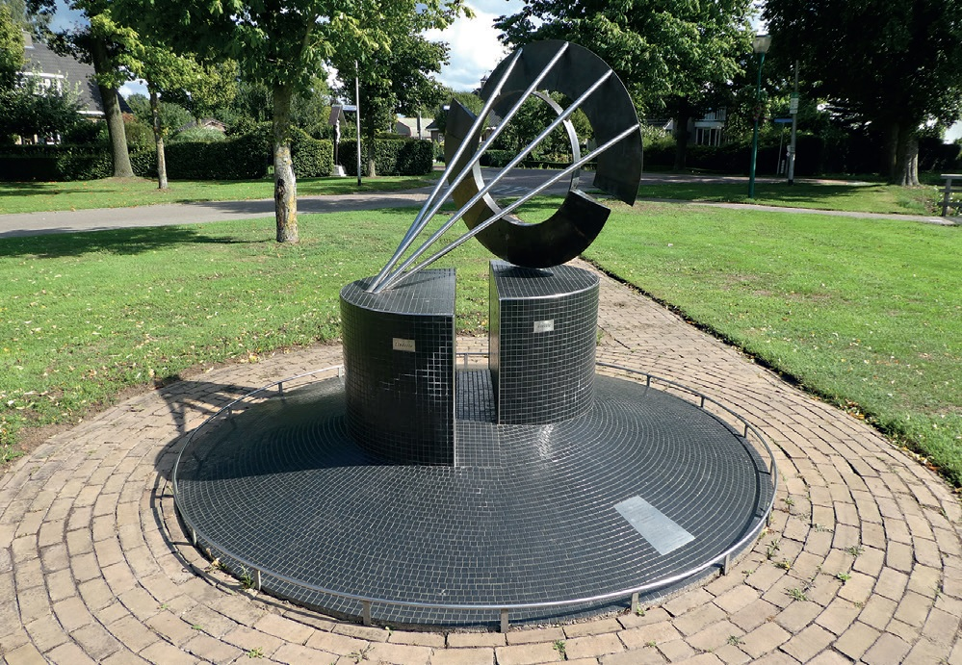
Corona - Mariënheem

Slide 2
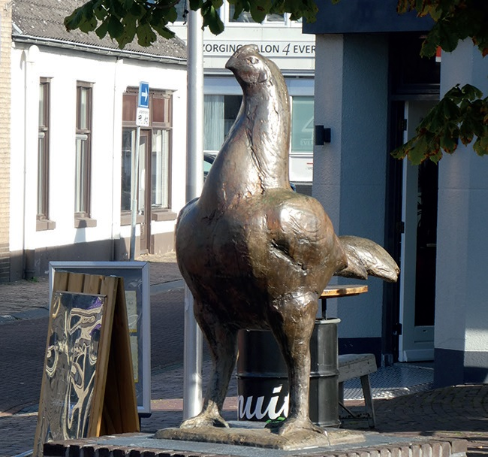
de Haan - Raalte

Slide 3
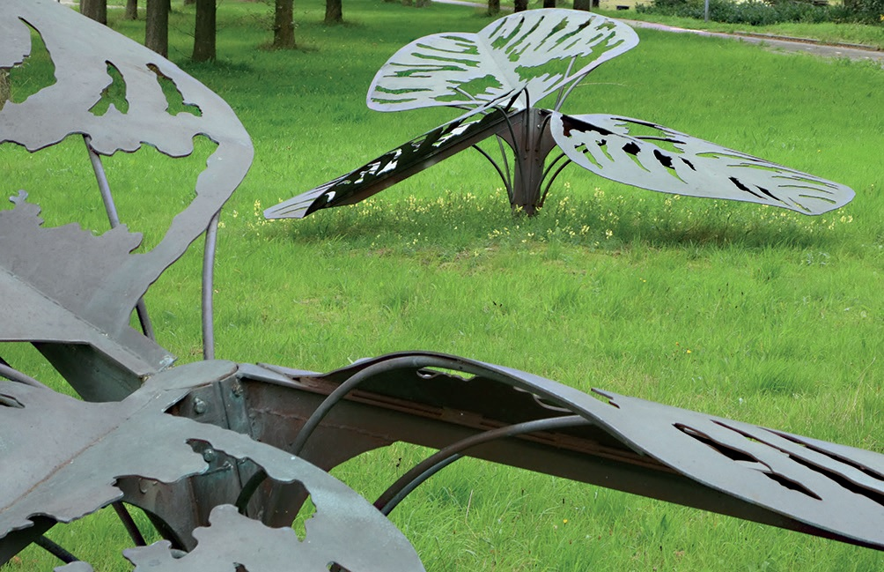
de Klavers - Heino

Slide 4
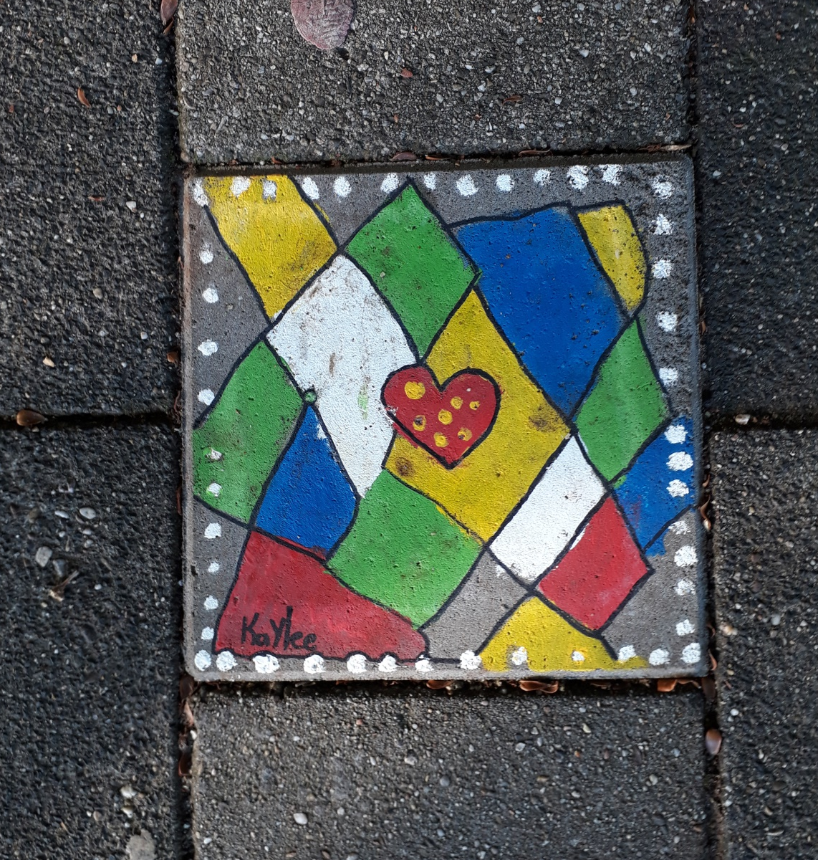
Stoeptegels - Luttenberg

Slide 5
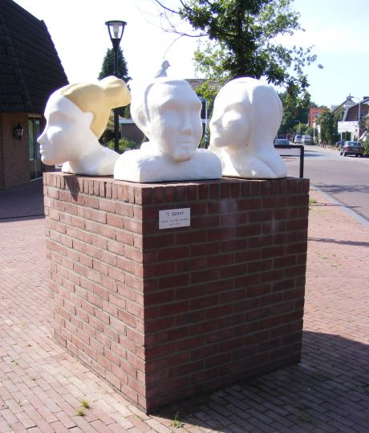
Beeld ‘t Gonst - Nieuw Heeten

Slide 6
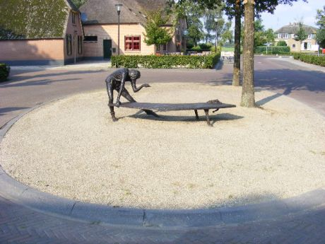
Tijl Uilenspiegel - Liederholthuis

Slide 7
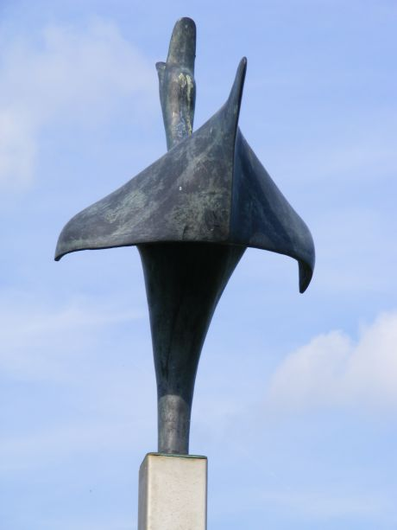
Trekvogel - Laag Zuthem

Slide 8
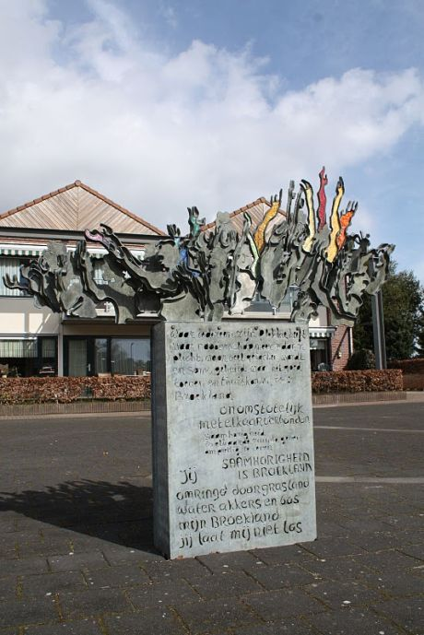
Wave - Broekland

Slide 9
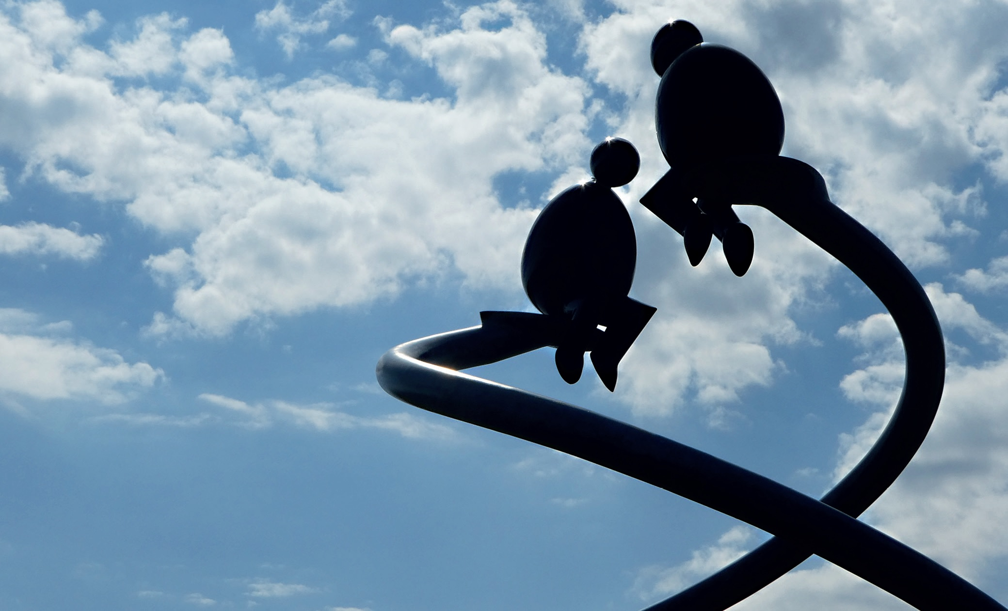
Zonder titel - Heeten

Slide 10
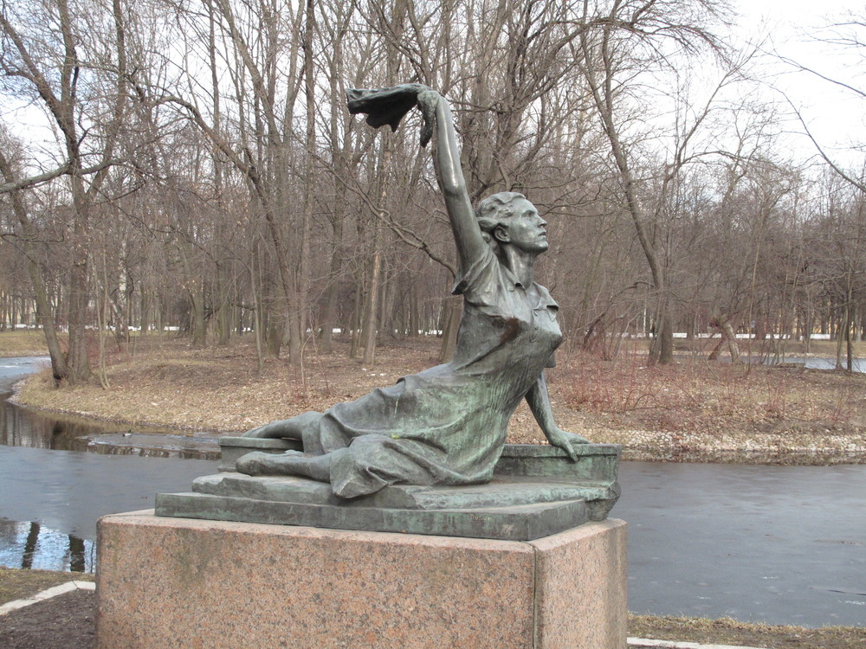
Kunstuitersten

Slide 11
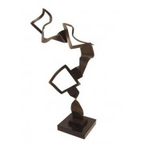
Kunstuitersten

Slide 12
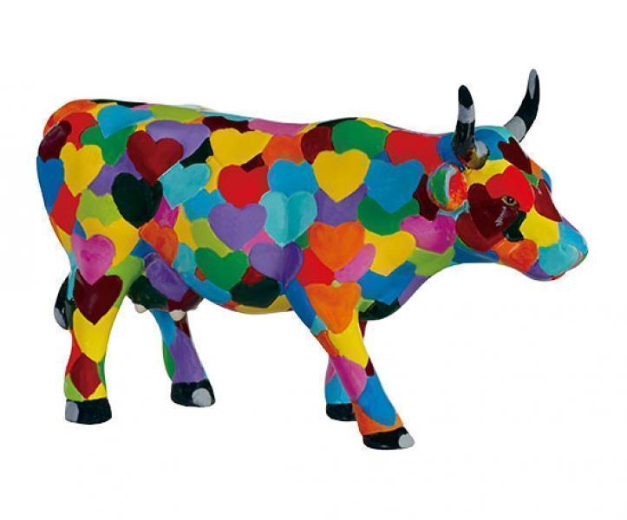
Kunstuitersten

Slide 13
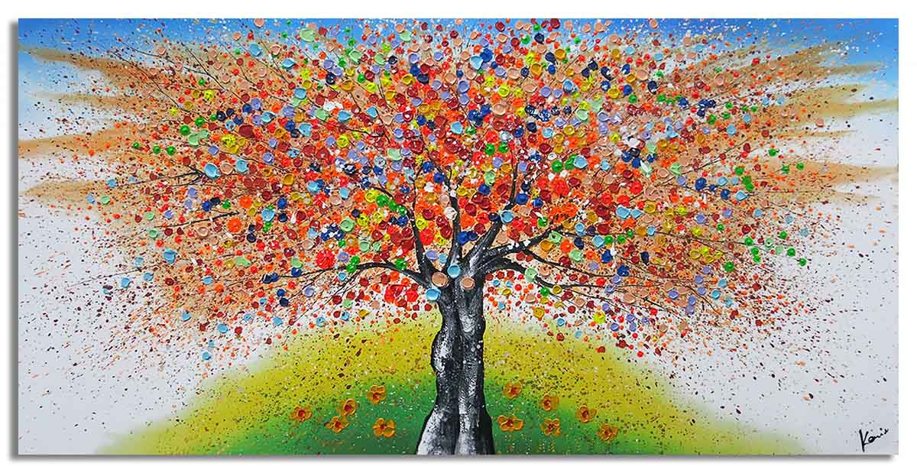
Kunstuitersten

Slide 14
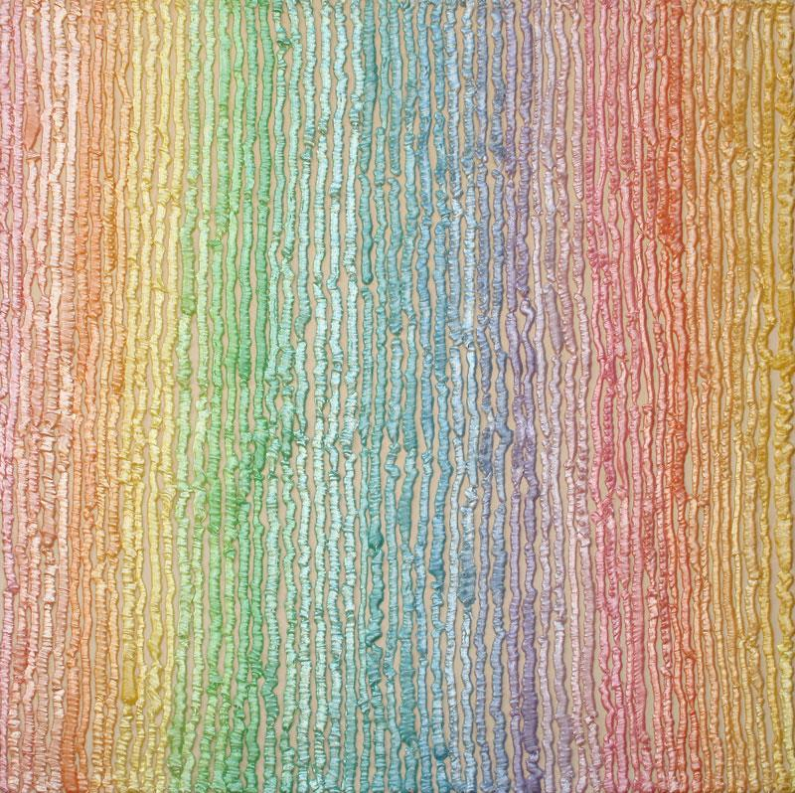
Kunstuitersten

Slide 15
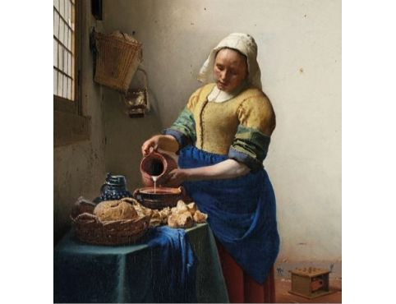
Kunstuitersten

Slide 16
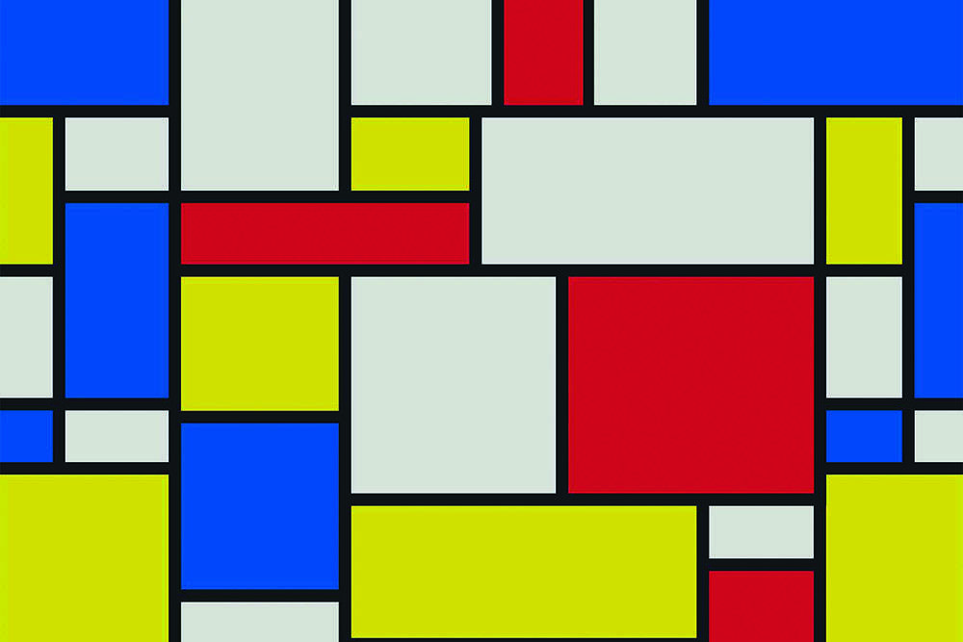
Kunstuitersten

Slide 17
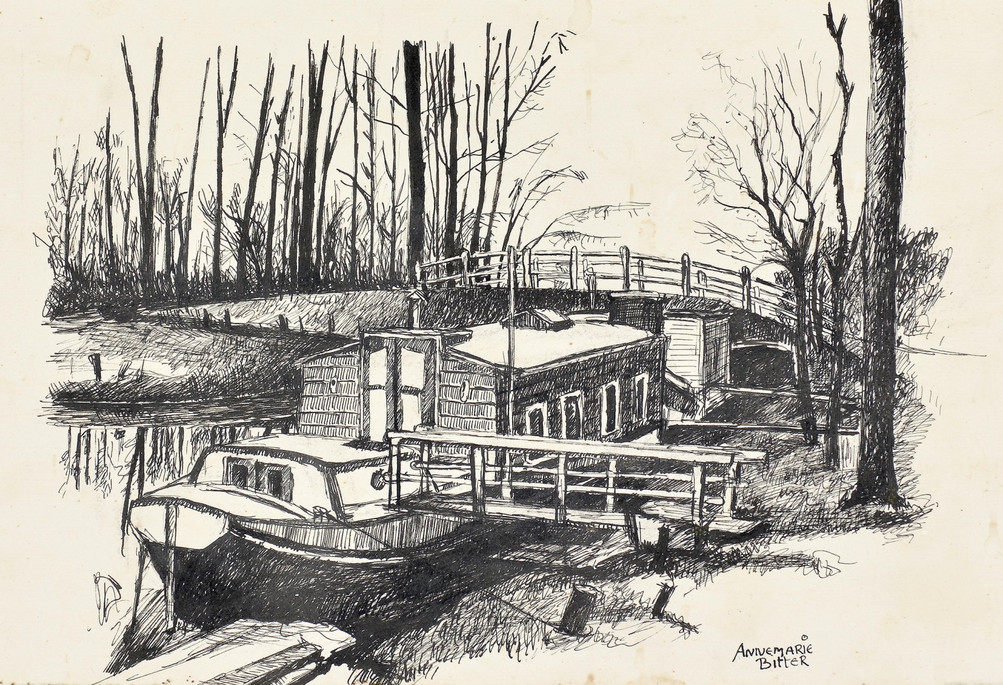
Kunstuitersten

Slide 18
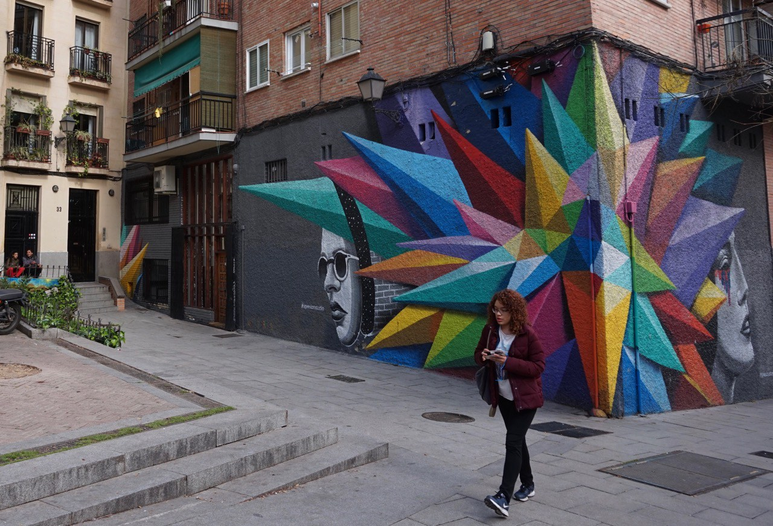
Kunstuitersten

Slide 19
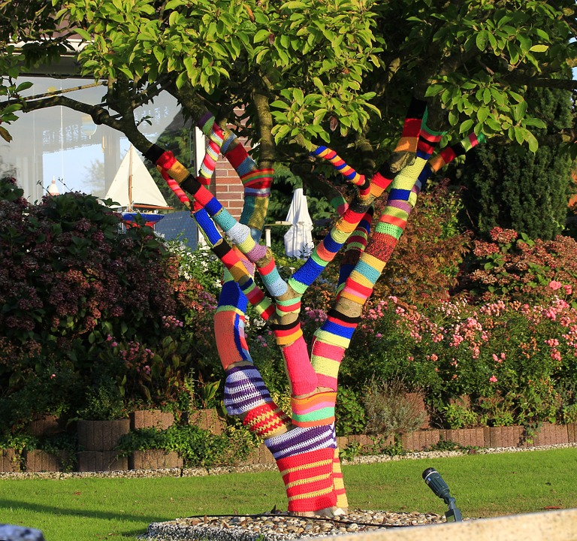
Kunstuitersten

